Slide 4
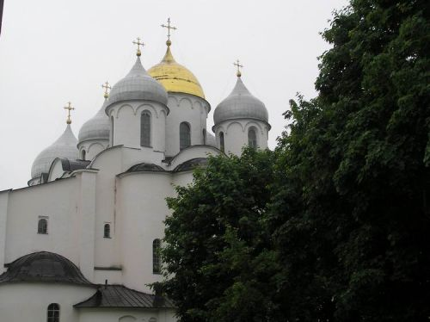
Софийский собор

Slide 5
Эмблема города

Slide 6
Рассуждение
тезис
аргументы
вывод
1-й аргумент
2-й аргумент
и т.д.

Slide 7
Тезис
Почему Софийский собор – символ Великого Новгорода?

Slide 8
Страница 1.
Из глубины веков…
История создания

Slide 10
Лексико-орфографическая работа
Главная большая церковь в городе
Собор
Епископ
Фреска
Усыпальница
Осв..тить
Маковица
Горельеф
Портал
Высшее духовное звание в христианской церкви
Роспись стен водяными красками по сырой штукатурке
Склеп, помещение для погребения
Совершить обряд придания святости
Купол церкви
Скульптурное изображение, выступающее над плоскостью
фона более чем на половину своего объема
Главный вход большого здания, архитектурно оформленный

Slide 11
Легенда о голубе

Slide 12
На кресте центрального купола находится свинцовая фигура голубя. Голубь символ Святого Духа.
Когда в 1570 году Иван Грозный жестоко расправился с жителями Новгорода на крест присел отдохнуть голубь. Он увидел страшное побоище ужаснулся и окаменел. После Богородица открыла одному из монахов:

Slide 13
Легенда о Спасителе
Летопись сохранила предание о том, как на изображении в куполе благословляющая десница Спасителя на другой день оказалась сжатою. Фреску переписывали до трех раз, пока на четвертый день сверху не раздался голос Христа, просящего оставить Его образ с сжатою рукой, так как в руке Он держит Новгород, которому быть, пока не разожмет Он Свою руку. Так, молясь в храме, устремляя свой взор к небу, новгородцы воочию видели Ту руку, которая держала их общую судьбу.

Slide 14
Легенда об иконе Божией Матери «Знамение»
В соборе хранится русская национальна реликвия – икона Божией Матери «Знамение», в 1170 г. защитившая Новгород от суздальцев.

Slide 15
Страница 2.
«Преданья старины глубокой…»
Во что верили новгородцы?
Загадочные истории.
Такого не придумаешь!

Slide 16
Новгород военный

Slide 17
Кукрыниксы «Бегство фашистов из Новгорода» 1944-1946 г.

Slide 18
Возвращение креста

Slide 19
Страница 3.
Военные годы.

Slide 20
Страница 4. София сегодня.

Slide 21
Сочинение - рассуждение
Тезис: «Почему Софийский собор можно считать символом Великого Новгорода»?
Аргументы: а) богатая история;
б) легенды;
в) военное лихолетье;
г) красота современного облика
3. Вывод.

Slide 22
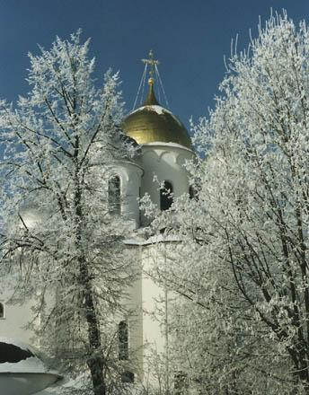

Slide 23
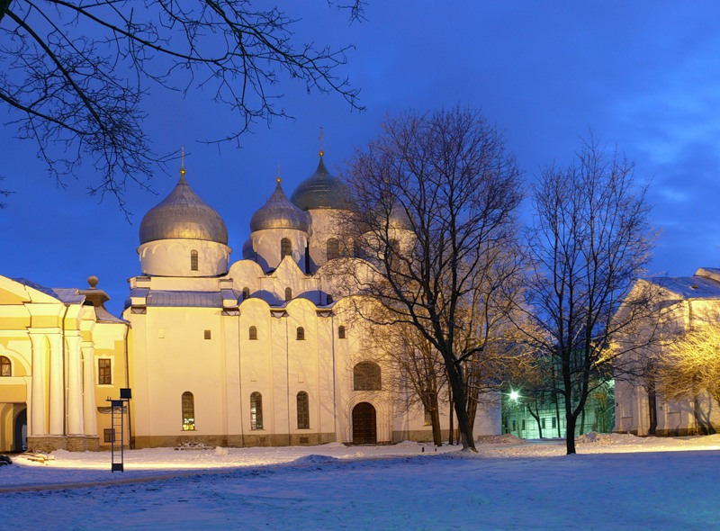

Slide 24
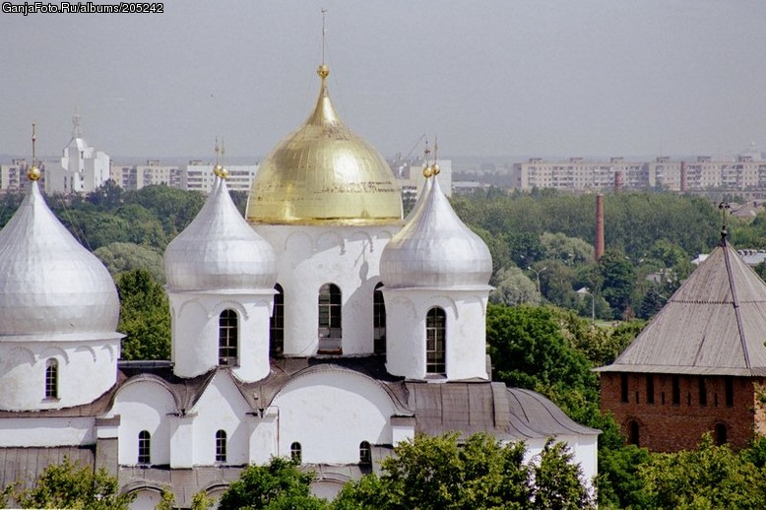

Slide 25
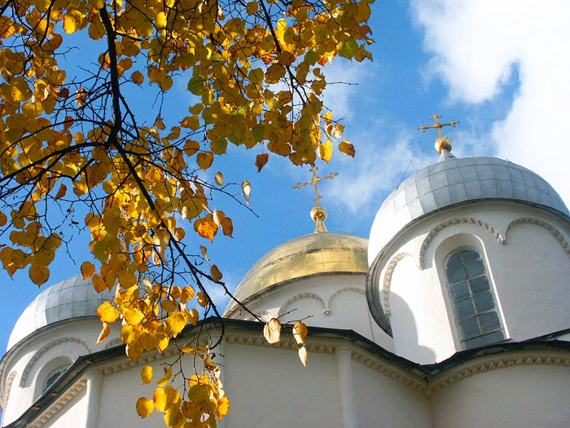

Slide 26
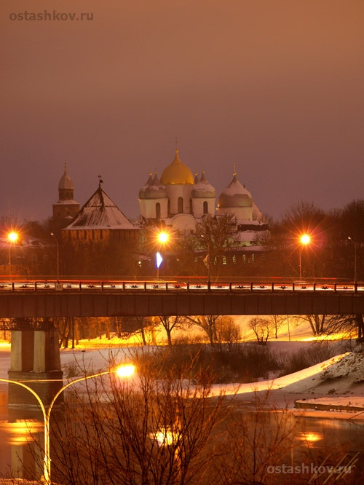

Slide 27
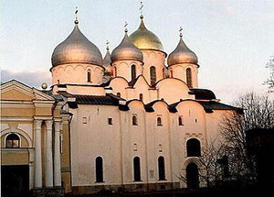

Slide 29
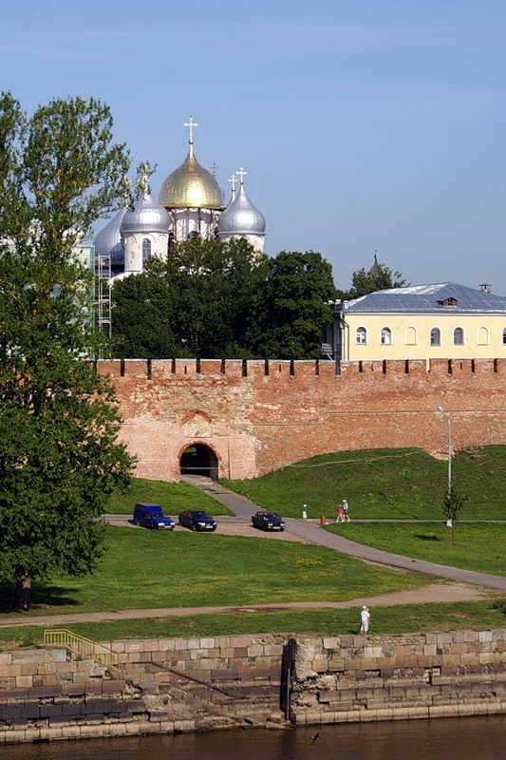

Slide 30
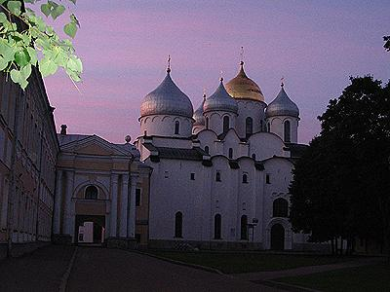

Slide 31
Россия мудростью жива.
Стоит незыблемо всеславный
Собор Софии пятиглавый –
России свет и голова!
Лариса Максимчук

